Slide 1
Unidad 3
Proyección Profesional
Identifica un perfil profesional en función del autoconocimiento y el contexto actual
María Isabel Diosdado Márquez grupo 104 Motores

Slide 2


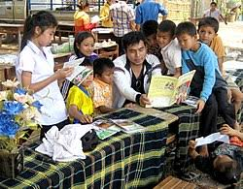

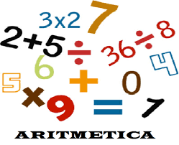


A Autoanálisis de los intereses y aptitudes personales
Conocimientos y habilidades
Habilidades transferibles
Valores profesionales
Prestigio
Responsabilidad
Creatividad
Flexibilidad
horaria
Remuneración
económica
Trabajo en equipo
Estabilidad
laboral

Slide 3
propósito
Identificará las opciones de formación que ofrece el Conalep mediante el análisis de su filosofía que le permitan tomar una mejor decisión de carrera

Slide 4
B Identificación de la importancia de la formación técnica
Desde la Revolución Industrial, la división del trabajo ha sido necesaria, al iniciarse la “producción en masa”. Se crearon nuevas tecnologías que necesitaban trabajadores preparados, ya no era funcional que una persona hiciera todo el trabajo de la cadena productiva. Se requirió especialización, y cómo se logró, pues a través de la capacitación de los trabajadores en diferentes áreas del conocimiento.
Un reto de gran relevancia para el México del Siglo XXI es fomentar el desarrollo científico y tecnológico para impulsar el crecimiento económico, promover el empleo y el bienestar social.
Hoy en día se exige una escuela donde el individuo adquiera las nociones básicas para poder enfrentar los cambios en el mundo del trabajo y en la vida

Slide 5
Antecedentes
La educación técnica formal surge en la década de 1920 para formar, en menor tiempo, trabajadores capacitados en las diferentes áreas de la industria, que pudieran aplicar sus conocimientos de manera inmediata una vez graduados.
En la década de 1970 se estructura el Sistema Nacional de Educación Tecnológica (SNET)
El Colegio Nacional de Educación Profesional Técnica, se crea por decreto el 29 de diciembre de 1978. Su objetivo principal se orientó a la formación de profesionales técnicos, egresados de secundaria. En 1993 el decreto se reforma para abrir las expectativas en materia de capacitación laboral, vinculación intersectorial, apoyo comunitario y asesoría y asistencia tecnológicas a las empresas.

Slide 6

Características
El Sistema de Educación Media Superior está conformado por tres modalidades: el bachillerato general (propedéutico), el bachillerato tecnológico (bivalente) y la educación profesional técnica (terminal).
La Educación Tecnológica está concebida como un conjunto de instituciones creadas para proporcionar servicios educativos de investigación y desarrollo tecnológico, atención comunitaria, asesoramiento técnico y difusión cultural. El conjunto de estas instituciones constituyen el Sistema Nacional de Educación Tecnológica (SNET). Estas instituciones se dividen en tres grupos:
• Instituciones Centralizadas, adscritas a la Secretaría de Educación e Investigación Tecnológica.
• Instituciones Descentralizadas
• Instituciones Desconcentradas.

Slide 7
Necesidades de formación técnica
El Gobierno tiene la responsabilidad de asegurar que los jóvenes encuentren oportunidades para realizarse en la proximidad de su vida adulta.
El que tú puedas recibir una formación eficiente de altos estándares, no sólo ayuda a tu formación individual, sino al adecuado desarrollo del país, formando personas preparadas para desempeñarse como ciudadanos, así como para acceder a la educación superior o integrarse exitosamente al sector productivo.
Una educación deficiente, por el contrario, puede convertirse en un obstáculo que limite la adecuada formación de la población del país y que frene el crecimiento de la educación superior.
Según la Organización Internacional del Trabajo, en Chile y México, el principal problema para la introducción de cambios tecnológicos es la insuficiente oferta de trabajadores debidamente preparados.

Slide 8
La introducción de nuevas tecnologías de la información y la comunicación es aún muy limitada, a pesar de que éstas pueden ofrecer oportunidades importantes para garantizar acceso, circular información y usar herramientas complejas para apoyar los procesos de aprendizaje.
Una formación científica y tecnológica de calidad es un desafío pendiente, ya que aún no ha sido incorporada de modo adecuado en todos los niveles educativos.
necesidad de contribuir a la formación de ciudadanos competentes que actúen reflexivamente en una sociedad marcada por los crecientes cambios en ciencia y tecnología.

Slide 9
C Apropiación de la filosofía del Sistema Conalep

Slide 10


El Colegio Nacional de Educación Profesional Técnica, tiene como Misión, formar mediante un modelo basado en competencias, a Profesionales Técnicos y Profesionales Técnicos Bachiller, capacita y evalúa con fines de certificación de competencias laborales y servicios tecnológicos para atender las necesidades del sector productivo del país.

Slide 11

Visión
El Colegio Nacional de Educación Profesional Técnica es una Institución líder en la formación de Profesionales Técnicos y Profesionales Técnicos Bachiller en México, que cursan programas reconocidos por su calidad y basados en el modelo mexicano de formación dual, egresan con competencias laborales y valores sociales que les permiten ser competitivos en el mercado laboral y continuar estudios superiores. El CONALEP es reconocido como centro de capacitación, evaluación y certificación de competencias laborales y servicios tecnológicos, contribuye a elevar la productividad y competitividad del país.

Slide 12
Políticas
Quienes conformamos el Sistema CONALEP, asumimos el compromiso de realizar un trabajo fundamentado en los valores institucionales, para responder a las necesidades de los diferentes sectores de la sociedad, así como a los criterios del modelo educativo vigente. En este contexto, formamos profesionales técnicos y profesionales técnicos-bachiller; brindamos servicios tecnológicos; de capacitación y evaluación de competencias con fines de certificación. Nuestra labor, pertinente, eficaz y eficiente, nos permite cumplir con los requisitos de los clientes, los legales y reglamentarios, buscando permanentemente la calidad, la mejora continua y el éxito sostenido de la Institución.

Slide 13
D Descripción de las opciones de formación

Slide 14
Características del profesional técnico bachiller (PT-B)
Un Profesional Técnico Bachiller es aquel que posee los conocimientos, habilidades, destrezas y actitudes que garantizan: su incorporación exitosa al mundo laboral, su acceso competitivo a la educación superior y el fortalecimiento de sus bases para un desempeño integral en su vida personal, social y profesional.

Slide 15
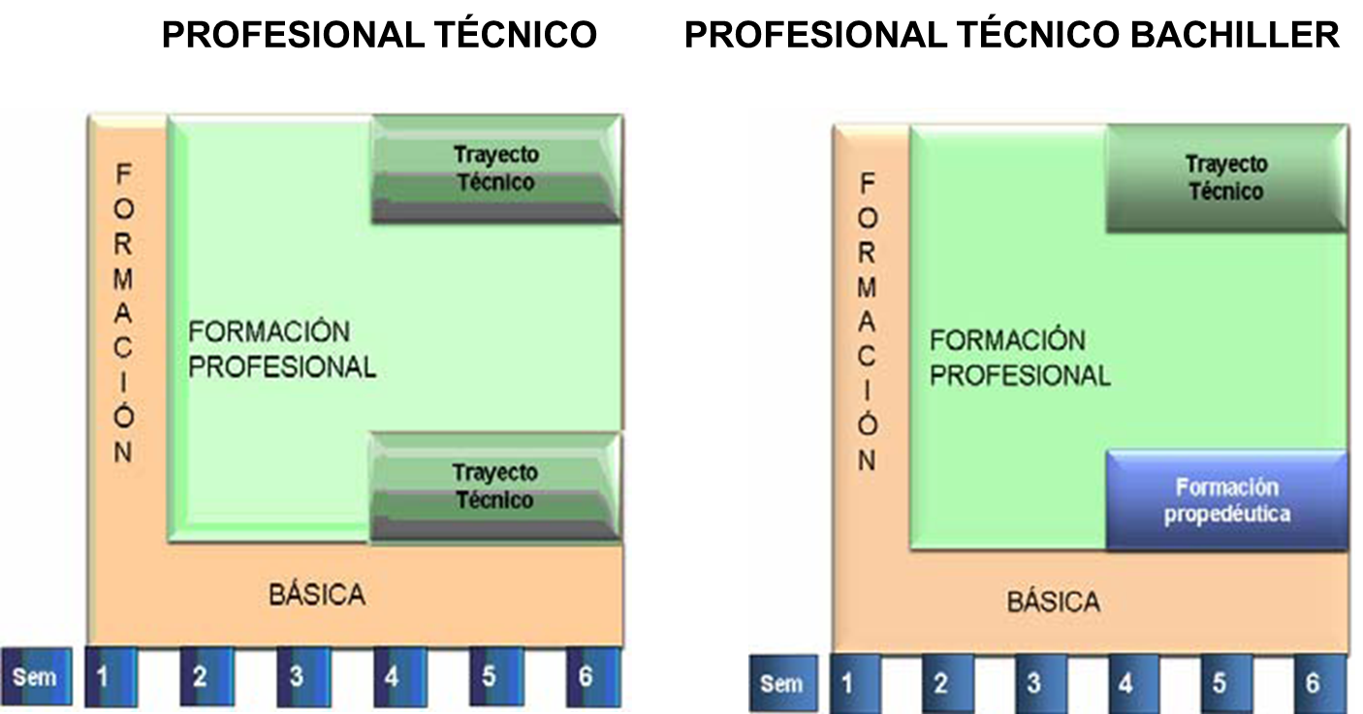

Slide 16
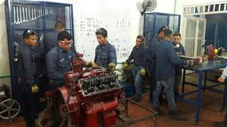
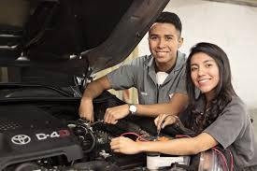
Trayectos de formación
Permiten a nuestros estudiantes desarrollar competencias propias de su carrera en un campo laboral específico mediante contenidos pertinentes y a la vanguardia.

